Slide 1
Algemene Leden Vergadering GV Brinio dd 9 februari 2015
Sportief sinds 1896
Opening
Welkom
op de
Algemene Leden Vergadering
9-2-2015…

Slide 2
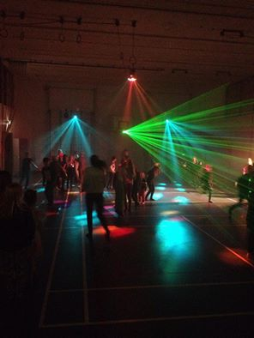
Algemene Leden Vergadering GV Brinio dd 9 februari 2015
Sportief sinds 1896
Inleiding
Welkom
Sportieve successen
Sponsor activiteiten
Bestuurlijke wijzigingen
Financieel
Vragen

Slide 3
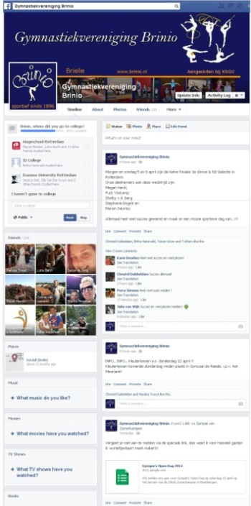
Algemene Leden Vergadering GV Brinio dd 9 februari 2015
Sportief sinds 1896
Welkom
“GV Brinio leeft maar het is wel vijf voor twaalf”
Positieve reacties nieuwe media Brinio
Financieel nog moeilijk
Moeizame samenwerking Maerlant College
Geen gehoor van gemeente

Slide 4
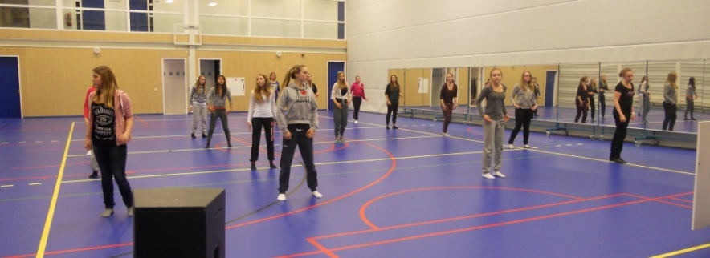
Algemene Leden Vergadering GV Brinio dd 9 februari 2015
Sportief sinds 1896
Sportieve successen
Prachtige Jazz uitvoeringen
Uitstekende turn resultaten
Goede aantrekkingskracht
aspirant-leden
Succesvolle integratie
Gymvereniging Bernisse

Slide 5
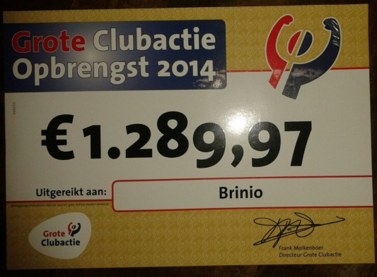
Algemene Leden Vergadering GV Brinio dd 9 februari 2015
Sportief sinds 1896
Sponsor activiteiten
Statiegeld aktie Jumbo levert 1.345,00 euro op !
Grote club aktie levert 1.300,00 euro op !
Nieuwe trainingspakken i.s.m. Sport Emotion

Slide 6
Algemene Leden Vergadering GV Brinio dd 9 februari 2015
Sportief sinds 1896
Bestuurlijke wijzigingen
Penningmeester
Nezaket Özdemir
Mary van Gemert
Ledenadministratie
Debby Grabijn
Antoinette Hogenboezem
Secretaris, vacant
Anja v.d. Velden

Slide 7
Algemene Leden Vergadering GV Brinio dd 9 februari 2015
Sportief sinds 1896
Financieel overzicht
Moeilijke financiële situatie
Mearlant perikelen
Betere samenwerking gemeente

Slide 8
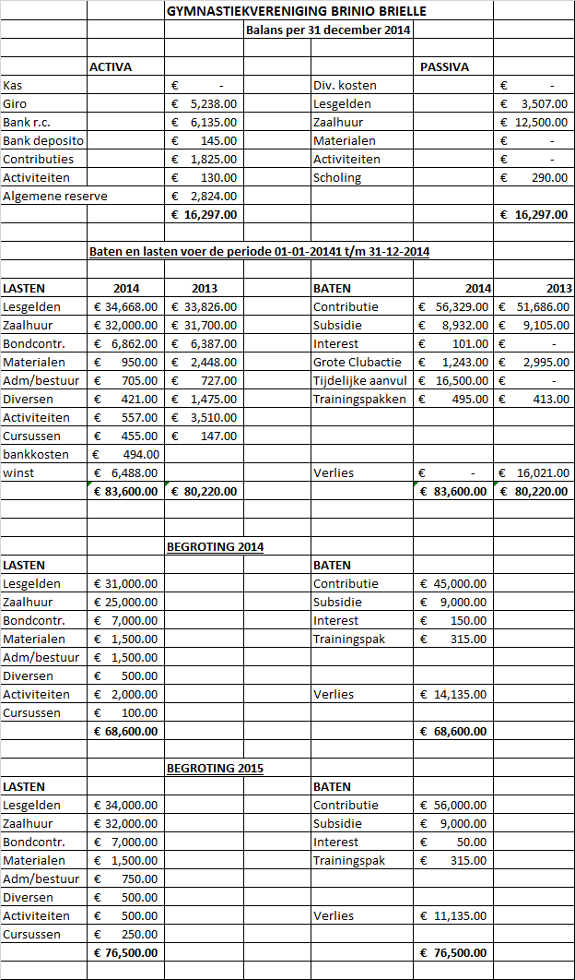
Sportief sinds 1896
Financieel overzicht

Slide 9
Algemene Leden Vergadering GV Brinio dd 9 februari 2015
Sportief sinds 1896
Tot slot..
Vragen

